Slide 1
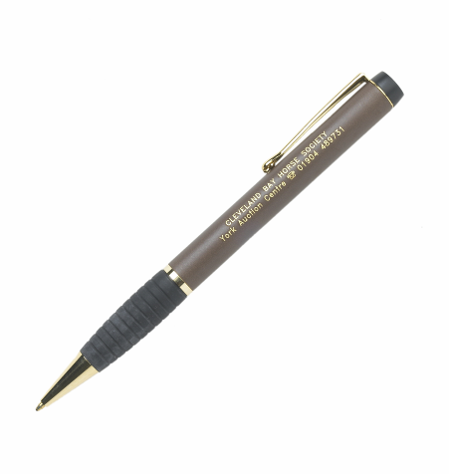
OUTILS PROJETS : Analyse Fonctionnelle
Mise à jour du 30 avril 2012
Rémi Bachelet
La dernière version de ce cours d’analyse fonctionnelle est disponible ici
Cours distribué sous licence Creative Commons, selon les conditions suivantes :
Source des images indiquées au-dessous ou en cliquant sur l’image
École Centrale de Lille
Cité Scientifique - BP 48 F-59651 Villeneuve d’Ascq Cedex
École Centrale de Lille
Cité Scientifique - BP 48 F-59651 Villeneuve d’Ascq Cedex

Slide 2
Comment utiliser ce cours :
Mettre les diapos en format plein écran en cliquant sur
Faire défiler l’animation en cliquant sur les diapositives
(attention : cliquer sur une image ou un lien ouvre la page web correspondante)

Slide 3
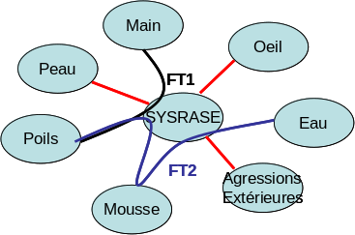
Correction : le stylo
Établissez le début du cahier des charges fonctionnel d’un stylo.
Vous pouvez travailler à deux

Slide 4
Utiliser Visual Understanding Environment (VUE)
Si vous avez une connection internet, vous pouvez utiliser LucidChart
Modèle de Diagramme d'environnement sous VUE
Télécharger le fichier, lancer VUE :
  Fenêtre/palette de format
  Copier-coller (ctrl-C, ctrl-V)
  Undo (ctrl-Z)
  Les icones : Outils
    Sélection
    Nœud
    liens

Slide 5
Étude de cas : le stylo
Les erreurs courantes :

Slide 6
Ne pas inventorier les situations de vie avant de commencer
Se ruer sur des « petits dessins » et mettre la charrue avant les bœufs
  L’oubli de situations de vie conduit à des erreurs énormes
      Concevoir un toit ouvrant uniquement pour la marche avant alors que les voitures sont acheminées par des trains/camion
      Projet livrant un pilote d’analyse qu’on ne peut pas installer dans l’entreprise !
Pour réussir
  Suivre le stylo tout au long de sa vie (fabrication, transport, vente, première utilisation, rangement, maintenance, stockage, recyclage)

Slide 7

Mal définir le système
Le système est plus important, plus complexe qu’il n’y parait
  C’est en fait tout ce qui est sous le contrôle potentiel du concepteur dans chaque situation de vie
      En situation de vie « livraison », la formation des techniciens faisant fonctionner un produit est « dans le périmètre »
        Livraison sans formation adéquate ➔ ➔ ➔ ➔ ➔ ➔
      Par exemple, en situation « maintenance », on peut se voir imposer par le client la compatibilité avec des cartouches d’encre de certaines marques.
      En situation « utilisation », d’un stylo, la cartouche d’encre est dans le système
Pour réussir
  Tout ce qui n’est pas contraint est dans le système, soit beaucoup plus de choses que ce que l’on croit…

Slide 8
Autres « petites erreurs »
Ne pas écrire à quelle(s) situation(s) de vie chaque diagramme correspond
  on ne sait pas sur quoi on travaille
Mettre trop de situations de vie sur un même diagramme
  confusion
Ne pas être concret, par exemple pour le stylo en situation de vie « utilisation »
  Le stylo n’est pas en contact avec « l’utilisateur ». Concrètement, il s’agit de « la main »
    .. Ce qui va changer plein de choses

Slide 9
Étude de cas : le stylo conseils :
mettez-vous à la place du stylo !
Respectez la terminologie dans l'énoncé des fonctions !

Slide 10
Situations de vie à inventorier avant de commencer
Fabrication
Stockage/Acheminement au lieu de vente
Vente
Utilisation
Transport/stockage
Maintenance
Élimination/recyclage

Slide 11
Éléments de l’environnement à trouver
Situation de vie : Utilisation
  Main (et pas « utilisateur »)
  Support (pas « papier »)
  Air (T°, rayons du soleil, voire vide..)
  Encre (elle est dans le système, et d’ailleurs c’est un choix à repousser autant que possible, sinon on élimine d’autres solutions – pyrogravure, mine…)
  Bouche (pour ceux et celles, nombreux qui sucent leur stylo)
  Table (d’ailleurs un stylo qui roule va tomber tout le temps cf effaceurs d’encre).
  Oeil (permet de prendre en compte l’esthétique).
  …

Slide 12
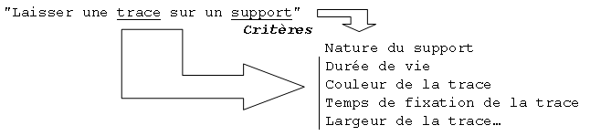
Fonction principale à trouver
FP1 : Permettre à la main de laisser une trace sur un support
  Décomposer la fonction en éléments simples. On part de chaque mot significatif de la fonction.
  Renseigner les critères d’appréciation pour chaque mot
  Imaginer comment cette fonction se réalise pour découvrir d'autres critères éventuels.

Slide 13
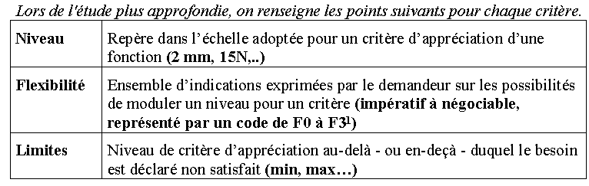

Critères à trouver

Slide 14
Fonctions secondaires à trouver
FC2 : Résister à l’air
FC3 : Respecter la bouche
FC4 : Tenir sur la table
FC5 : Plaire à l’œil
…
La compilation des
Situations de vie
Définition du système et diagramme d’environnement dans chaque situation de vie
Critères des fonctions…
… constitue le Cahier des Charges Fonctionnel (CdCF) qui doit être validé par le client

Slide 15
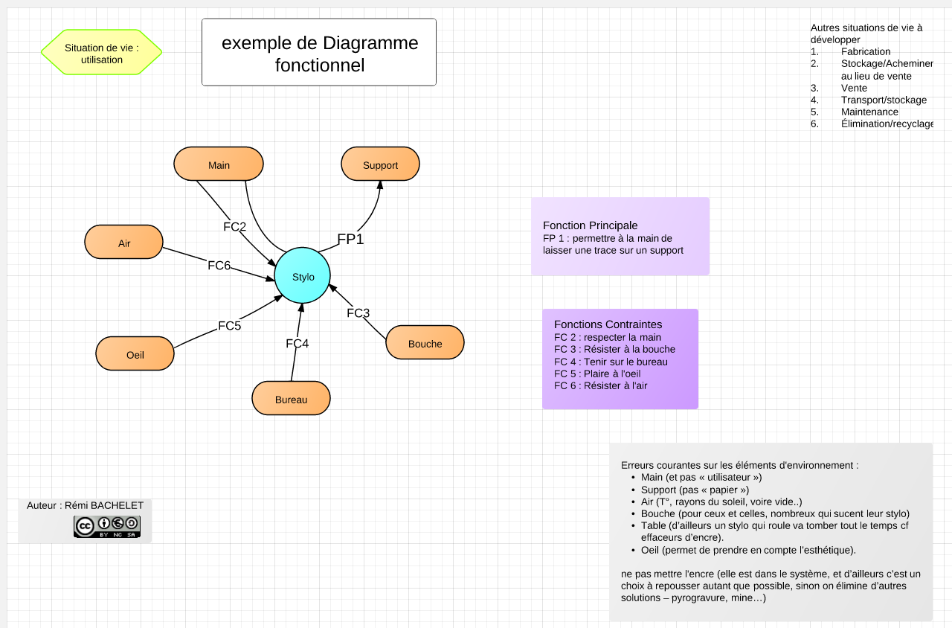
Diagramme fonctionnel prêt à l’usage

Slide 16
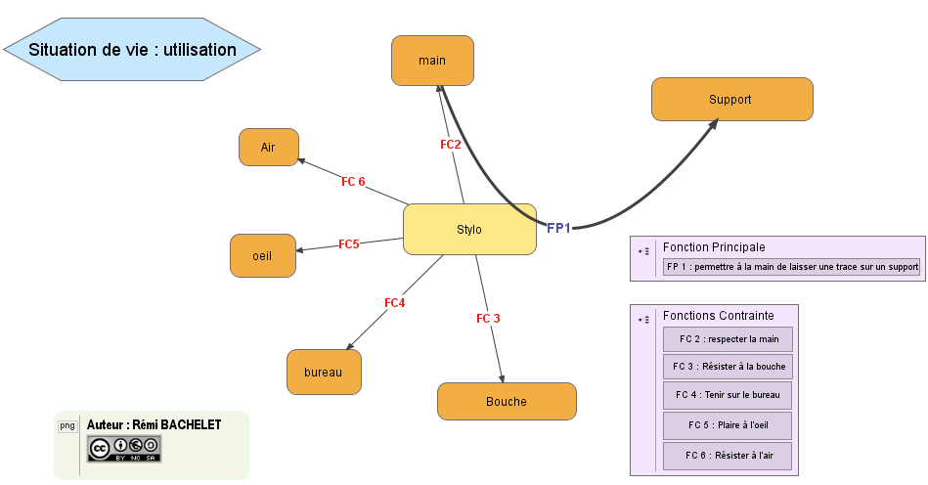
À télécharger au format VUE : Diagramme fonctionnel

Slide 17
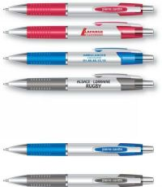


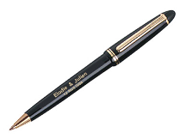
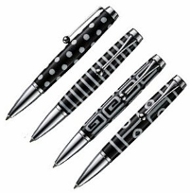
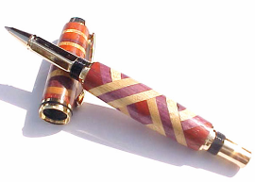
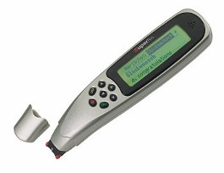

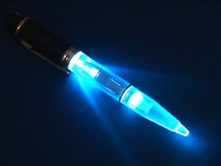
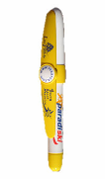

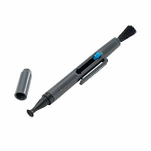
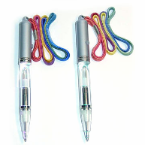
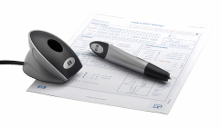
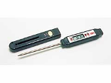
L’analyse Fonctionnelle ouvre à l’innovation
Images : Sources en cliquant dessus …

Slide 18
Questions ?

Slide 19
Pour en savoir plus :
Mes autres cours :
en vidéo (diapos + son des commentaires) :
  Fondamentaux de la gestion de projet et Animation d’équipe-projet et motivation
en diapositives animées :
  Fondamentaux de la gestion de projet
  Les bases des outils d'organisation projet
  Groupware et outils informatiques de gestion de projets
  Introduction à l'analyse stratégique en management de projet
  Comment animer un Brainstorming et 4 topos de Méthodes de Résolution de Problèmes
  Cours d'analyse fonctionnelle
  Introduction à la gestion des risques
  Démarche de gestion des risques et plan de prévention
Sociologie des organisations, recueil et traitement de données, prévention du plagiat, marchés financiers, qualité, établir des cartes conceptuelles, utiliser Wikipédia et MediaWiki
Enfin, voici des cartes conceptuelles résumant certains des cours

Slide 20
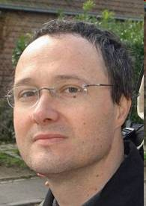
Rémi BACHELET
Enseignant-chercheur,
Ecole Centrale de Lille
Mon CV est disponible ici.
Mes principaux cours à Centrale
Gestion de projet, sociologie des organisations, recueil, analyse et traitement de données, prévention du plagiat, module de marchés financiers, cours de qualité et méthodes de résolution de problèmes, établir des cartes conceptuelles, utiliser Wikipédia et CentraleWiki, formation au coaching pédagogique et à l'encadrement, référencement et SEO

